Slide 1


Um Natal diferente

Slide 2
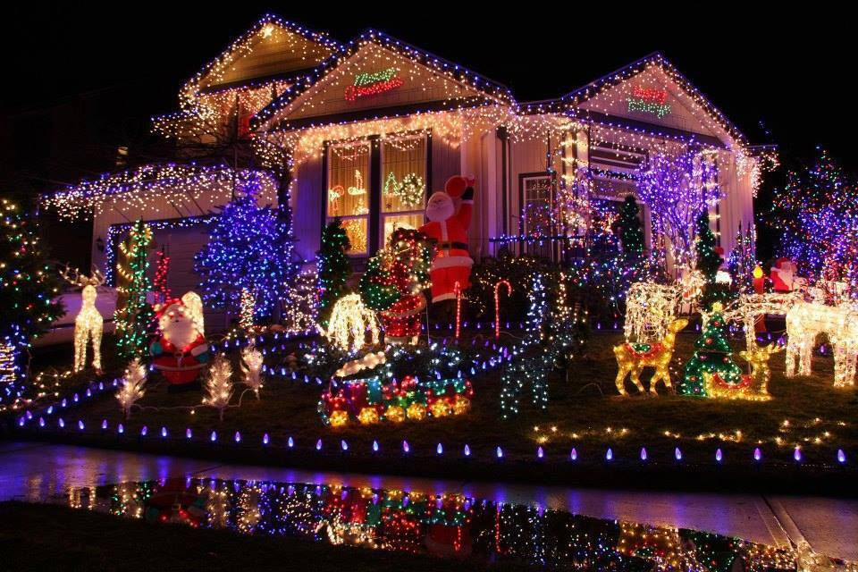
Natal não é igual pra todo mundo.

Slide 3
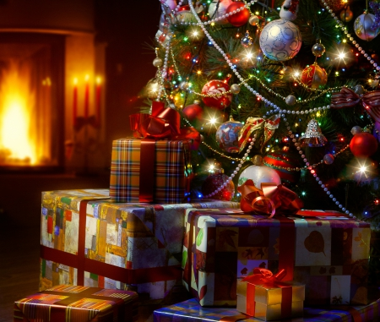
Para alguns, o Natal é diferente:
não há ceias, não há músicas, não há presentes.

Slide 4
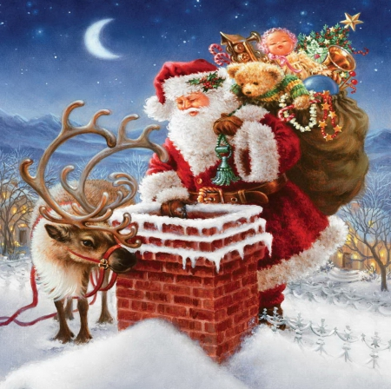
Há sim, esperança nos olhos e dor no coração; há barriga vazia, há frio, há solidão.

Slide 5

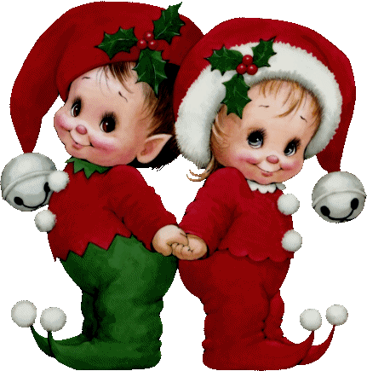
Não podemos fechar os olhos ao que se passa e não podemos resolver todos os problemas do mundo.

Slide 6
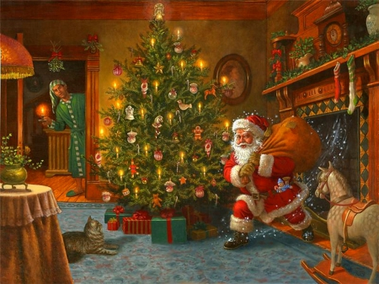
Mas podemos alcançar
o que está próximo.

Slide 7
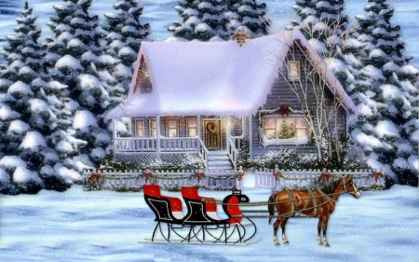

A menos que tenhamos um coração vazio, sempre haverá algo que podemos oferecer.

Slide 8
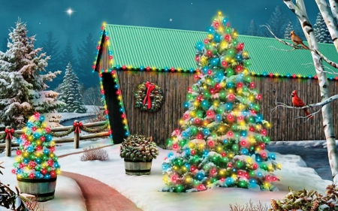
Olhe ao seu redor e encontre alguém que nada tem a ver com você ou sua família, mas que precisa de algo nesse Natal:

Slide 9
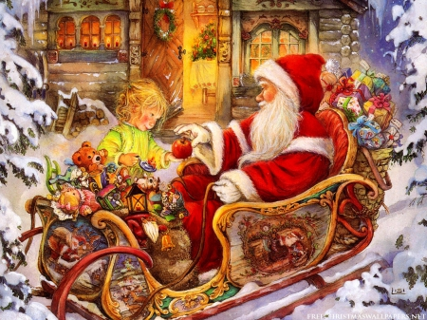
leve, então, um pouco de paz, leve amor, leve palavras e, se for necessário, um alimento.

Slide 10

Se cada um de nós, nada tendo, pudesse ainda compartilhar, o Natal teria mais luzes, mais rostos alegres, mais músicas e mais esperança.

Slide 11

Jesus nasceu para nos unir.

Slide 12


E quando dizemos que Natal é festa da família, não significa que devemos estar entre os nossos.

Slide 13
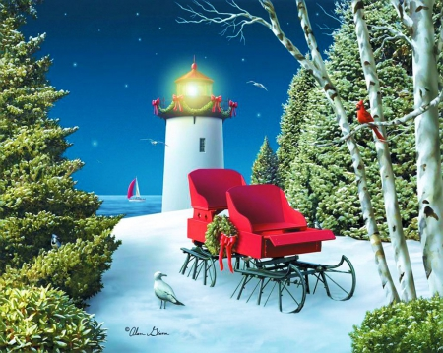
Me vem agora à cabeça a pergunta de Jesus sobre a qual todos deveríamos refletir: “
Quem é seu próximo?"

Slide 14
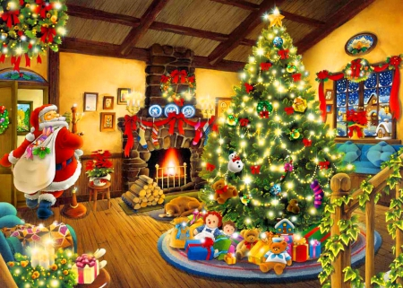
Meu próximo é todo aquele
que meu coração pode alcançar.

Slide 15
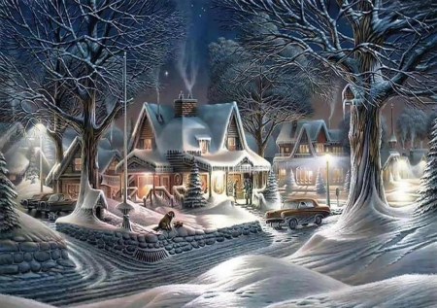
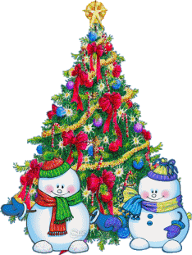

Jesus está presente em todo ato de amor, de partilha, pois que a maior prova do amor de Deus foi nos entregando o que Ele tinha de mais puro e sagrado para que todos nos tornássemos filhos.

Slide 16
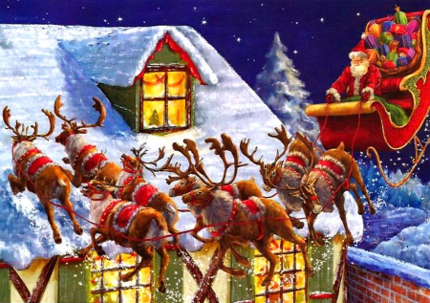
E se todos somos filhos,
todos somos irmãos.

Slide 17
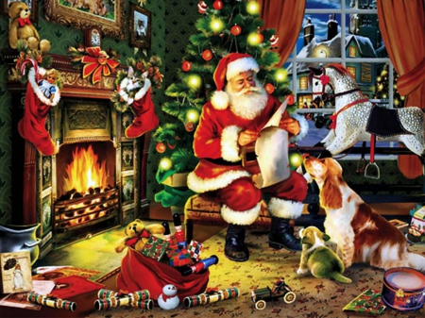
Seja você o Anjo que veio trazer a Boa Nova a pelo menos um coração.

Slide 18
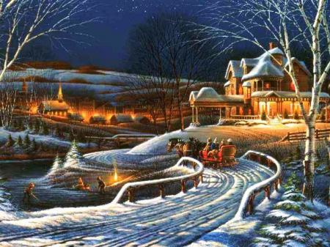
Assim fazendo, nesse Natal você vai estar tornando alguém feliz, mas, além disso, vai estar sendo acolhido, uma vez mais, nos braços de Deus.

Slide 19

Talvez o mundo se esqueça de você no futuro, mas Deus nunca se esquecerá!
Um maravilhoso Natal!!!

Slide 20




Imagens Internet
Texto: Autor Letícia Thompson
Música:Celine Dion - O Holy night
Formatação: Olga Lopes
lopesolg@gmail.com
www.sergrasan.com/olgalopesslides
www.youtube.com/user/olgagomeslopes

